Slide 1





2026
GLOBAL 'ONE HEALTH' HAINAN DEMONSTRATION PROJECT:
Investigation on Current Status and Training of Seed Talents in the Health Sector
防“布”松懈，健康“南”得
——
布鲁氏菌病（布病）防控知识宣讲
海南省疾病预防控制局
2026年4月

Slide 2
GLOBAL 'ONE HEALTH' HAINAN DEMONSTRATION PROJECT:
Investigation on Current Status and Training of Seed Talents in the Health Sector
全球“全健康”海南示范项目《基于全健康的卫生领域种子人才现况调研及培训》
目录
01
02
03
04
05
认识布病
海南流行现状
传播与高危人群
临床表现与诊断
科学防控措施
布鲁氏菌病的基
本概念、病原体
特征及历史背景
概述。
分析海南省布病
的发病率趋势、
地域分布及流行
特点。
详述布病的主要
传播方式，识别
畜牧业等重点易
感人群。
讲解布病的典型
症状、并发症及
实验室诊断标准
与流程。
探讨预防为主的
综合防控策略，
包括疫苗接种与
个人防护。

Slide 3




01
认识布病
布鲁氏菌病的基本概念、病原体特征及
历史背景概述。

Slide 4

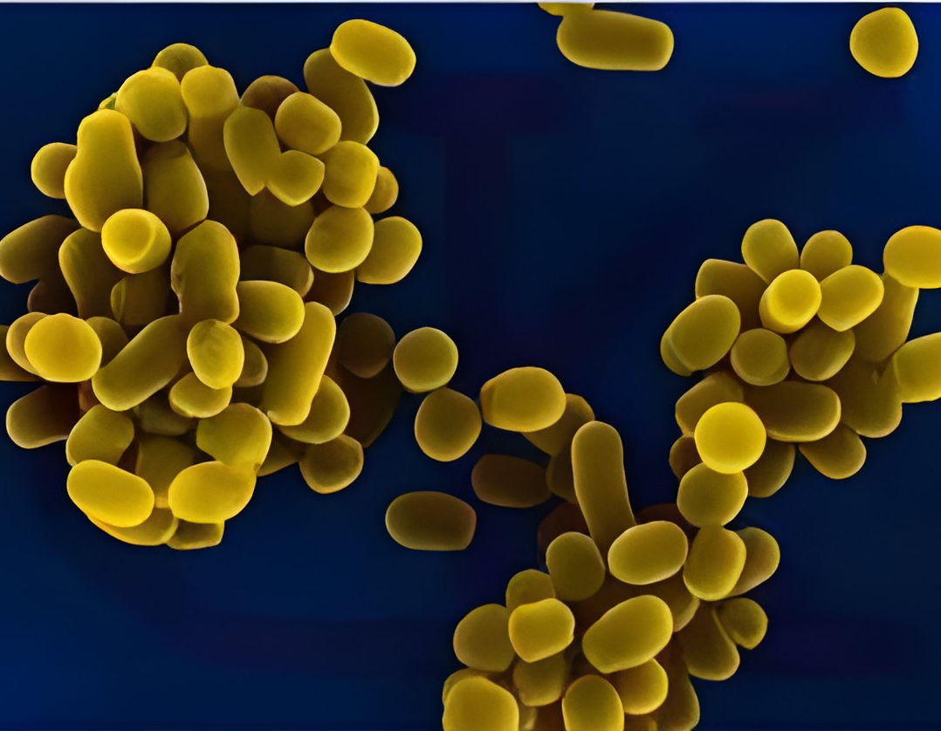
GLOBAL 'ONE HEALTH' HAINAN DEMONSTRATION PROJECT:
Investigation on Current Status and Training of Seed Talents in the Health Sector
全球“全健康”海南示范项目《基于全健康的卫生领域种子人才现况调研及培训》
什么是布病？
疾病
定义
由布鲁氏菌引起的人畜共患传染病，被我国列
为乙类传染病，危害严重。
病原体
特征
革兰氏阴性短小杆菌，主要分羊、牛、猪种，
其中羊种致病力最强。
生存
特点
抵抗力较强，可存活数周至数月；但对湿热、
紫外线和消毒剂敏感。
布鲁氏菌显微镜形态示意图

Slide 5
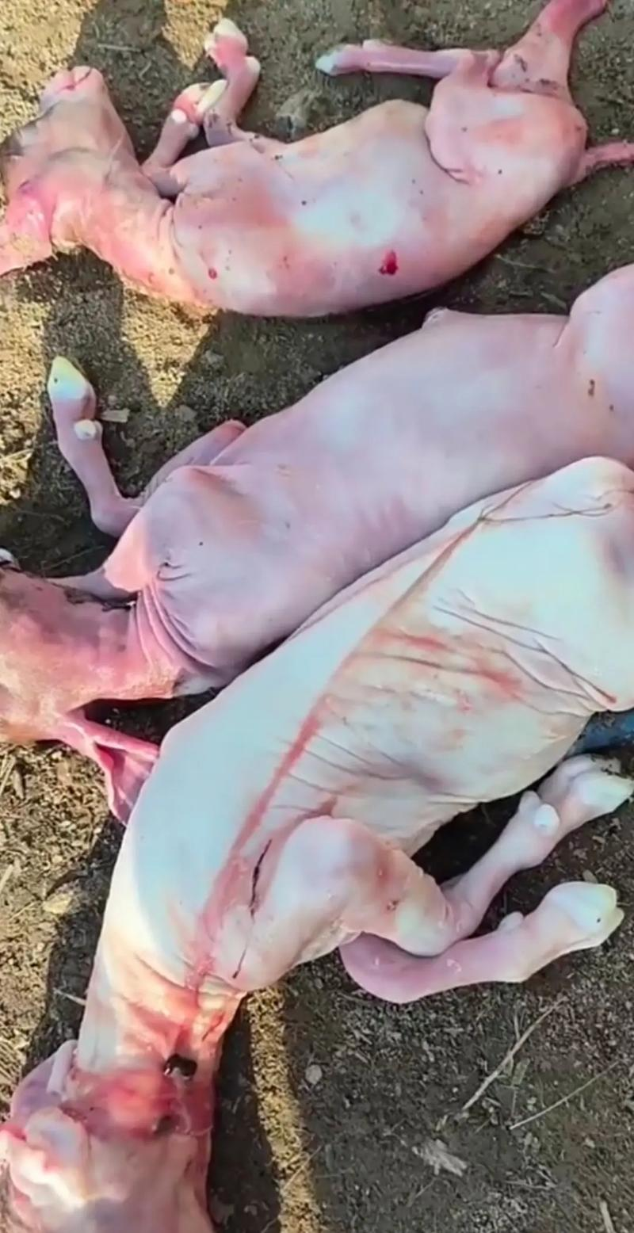

GLOBAL 'ONE HEALTH' HAINAN DEMONSTRATION PROJECT:
Investigation on Current Status and Training of Seed Talents in the Health Sector
全球“全健康”海南示范项目《基于全健康的卫生领域种子人才现况调研及培训》
布病的危害
对人体健康的危害：
对畜牧业的危害：
急性期：发热、多汗、乏力、关节肌肉疼痛、肝脾肿大等。
慢性期：可导致骨关节损害、神经系统损伤等，严重影响生活质量。
繁殖障碍：导致母畜流产、不孕，公畜睾丸炎，影响种群繁衍。
经济损失：造成巨大的经济损失，制约畜牧业的健康可持续发展。

Slide 6
02
海南流行现状
分析海南省布病的发病率趋势、地域分布及流行特点 。

Slide 7
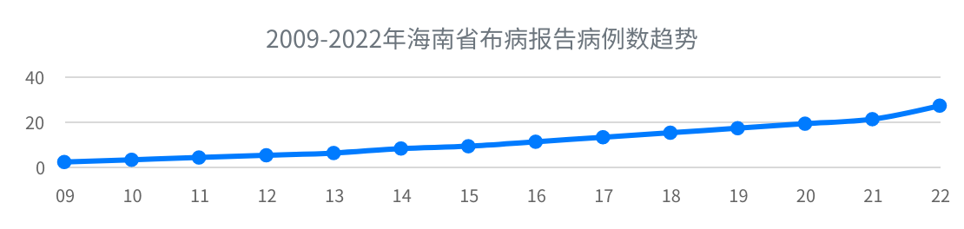
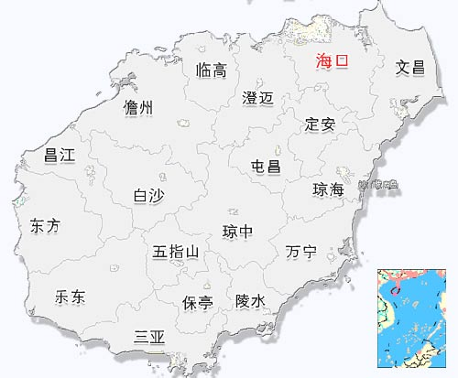
GLOBAL 'ONE HEALTH' HAINAN DEMONSTRATION PROJECT:
Investigation on Current Status and Training of Seed Talents in the Health Sector
全球“全健康”海南示范项目《基于全健康的卫生领域种子人才现况调研及培训》
海南省布病疫情概况
总体趋势
虽低于全国平均水平，但呈逐年上升趋势。2009-2022年累计报告140例，年均发病率0.11/10万。
地区分布
病例高度集中在西部地区，主要涉及东方市、昌江黎族自治县、白沙黎族自治县等市县。
人群特征
感染人群以职业暴露者为主，包括农民、养殖户等，且男性病例数量显著多于女性。
海南省地形图

Slide 8
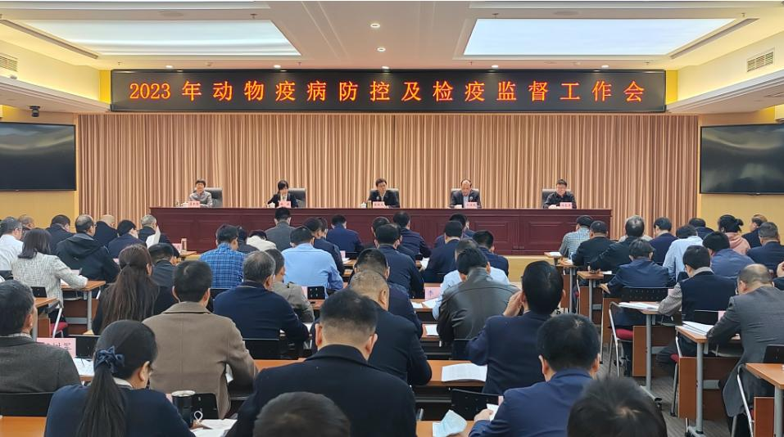

GLOBAL 'ONE HEALTH' HAINAN DEMONSTRATION PROJECT:
Investigation on Current Status and Training of Seed Talents in the Health Sector
全球“全健康”海南示范项目《基于全健康的卫生领域种子人才现况调研及培训》
海南省布病防控工作进展
实施专项防控行动：落实《海南省畜间布鲁氏菌病防控五年行动实施方案(2022—2026年)》。
推进区域化管理：开展布病净化场、无疫小区建设，筑牢区域防疫屏障。
强化牛羊调运监管：严格执行产地检疫和落地报告制度，阻断传播链条。
加强奶畜风险监测： 探索建立生鲜乳风险监测评估制度，保障乳制品安全
提升智慧防疫能力：运用大数据、人工智能等技术，实现全链条精细化监管。
智慧农业数字化监控体系
智慧农业数字化监控体系

Slide 9
03
传播与高危人群
详述布病的主要传播方式，识别畜牧业等重点易感人群 。

Slide 10

GLOBAL 'ONE HEALTH' HAINAN DEMONSTRATION PROJECT:
Investigation on Current Status and Training of Seed Talents in the Health Sector
全球“全健康”海南示范项目《基于全健康的卫生领域种子人才现况调研及培训》
羊是我省布病最主要的传染源，牛、猪次之。布鲁氏菌生命力顽强，能在海南高温高湿环境中存活数周，常潜伏在病畜的血液、乳汁、排泄物及肉品中。
主要传染源
高危人群
职业人群：养殖户、屠宰加工人员、兽医等直接接触者；
普通市民：饮用散装生奶或食用未煮熟牛羊肉者；
乡村游客：随意触摸或接触家畜的外来游客；
调运人员：冬春季参与活畜交易与调运的相关人员。

Slide 11
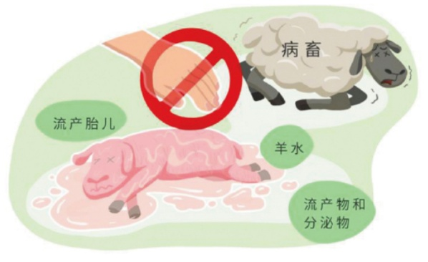

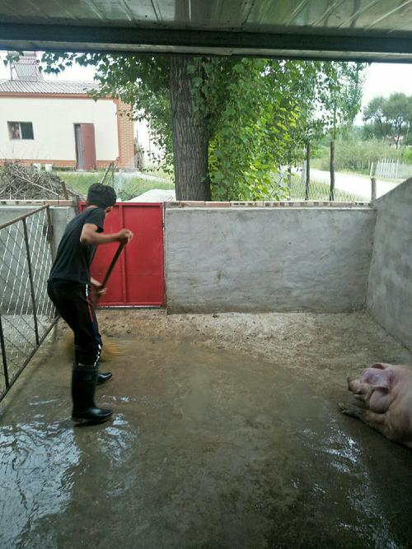
GLOBAL 'ONE HEALTH' HAINAN DEMONSTRATION PROJECT:
Investigation on Current Status and Training of Seed Talents in the Health Sector
全球“全健康”海南示范项目《基于全健康的卫生领域种子人才现况调研及培训》
三大传播途径
接触传播（最主要途径）
消化道传播
呼吸道传播
通过皮肤黏膜直接接触病畜或其排泄物、分泌物（如接羔、屠宰、剥皮）而感染。（高危人群：养殖户、屠宰工、兽医）
食用未经煮熟的病畜肉类、内脏，或饮用未经消毒的生奶、乳制品而感染。(海南部分地区饮用鲜羊奶风险较高)
吸入被布鲁氏菌污染的飞沫或尘埃（如清扫畜圈、加工皮毛）而感染。（常见于屠宰场、畜圈等密闭空间）

Slide 12
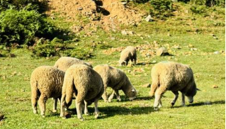
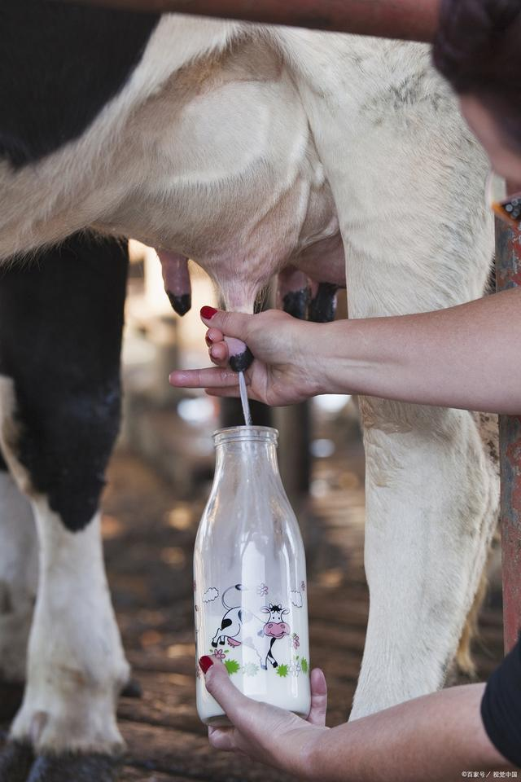
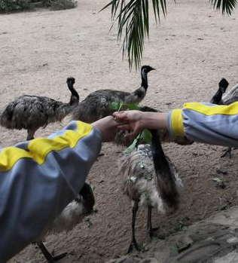
GLOBAL 'ONE HEALTH' HAINAN DEMONSTRATION PROJECT:
Investigation on Current Status and Training of Seed Talents in the Health Sector
全球“全健康”海南示范项目《基于全健康的卫生领域种子人才现况调研及培训》
海南本地高危场景深度解析
乡村养殖散户与市场交易
生鲜奶消费与旅游接触风险
乡村养殖散户：海南部分乡村地区存在家庭式散养模式，缺乏专业的防疫知识和设施，是布病传播的高风险点。
农贸市场交易：活禽活畜交易市场人员密集，动物流动频繁，若检疫措施不到位，极易造成病菌扩散。
生鲜奶消费习惯：部分市民有饮用生鲜奶的习惯，而未经消毒的生鲜奶是布病传播的重要途径。
旅游接触风险：海南作为旅游大省，游客在乡村旅游时可能因好奇接触家畜而增加感染风险。

Slide 13
04
临床表现与诊断
讲解布病的典型症状、并发症及实验室诊断标准与流程 。

Slide 14
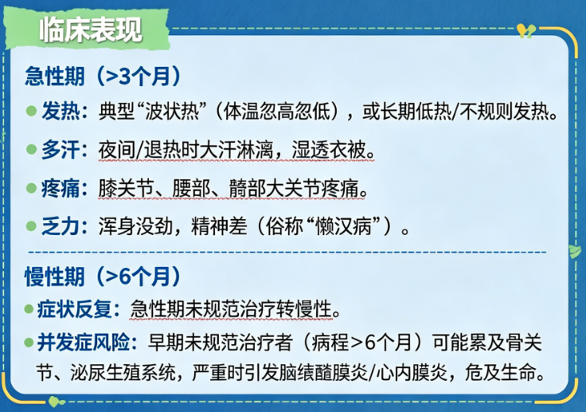
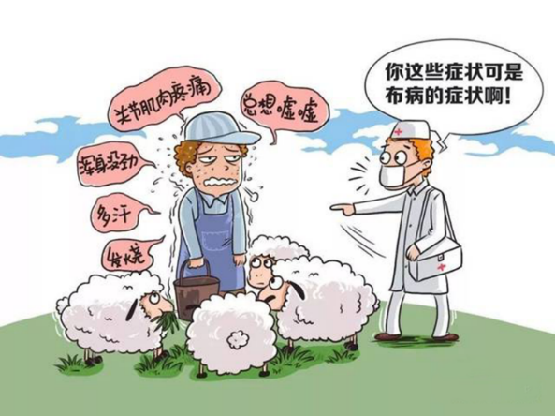
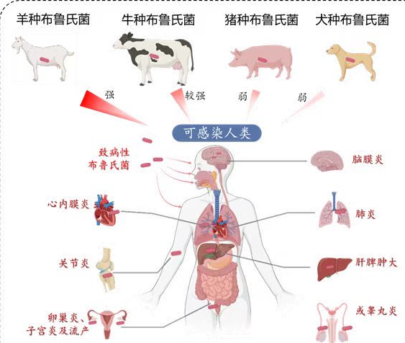
GLOBAL 'ONE HEALTH' HAINAN DEMONSTRATION PROJECT:
Investigation on Current Status and Training of Seed Talents in the Health Sector
全球“全健康”海南示范项目《基于全健康的卫生领域种子人才现况调研及培训》

Slide 15







GLOBAL 'ONE HEALTH' HAINAN DEMONSTRATION PROJECT:
Investigation on Current Status and Training of Seed Talents in the Health Sector
全球“全健康”海南示范项目《基于全健康的卫生领域种子人才现况调研及培训》
诊断方法
诊 断 分 级 流 程
1. 疑似病例
流行病学史 + 发热、多汗、关节痛等症状
核心实验室检查手段
2. 临床诊断病例
疑似病例 + 血清学初筛试验（如虎红平板）阳性
血清学检测
初筛：虎红平板凝集试验；确证：试管凝集、ELISA
3. 确诊病例
临床诊断 + 确证试验阳性 或 病原学检查阳性
病原学检测 (金标准)
血培养、骨髓培养等，直接找到布鲁氏菌

Slide 16
05
科学防控措施
探讨预防为主的综合防控策略，包括疫苗接种与个人防护 。

Slide 17


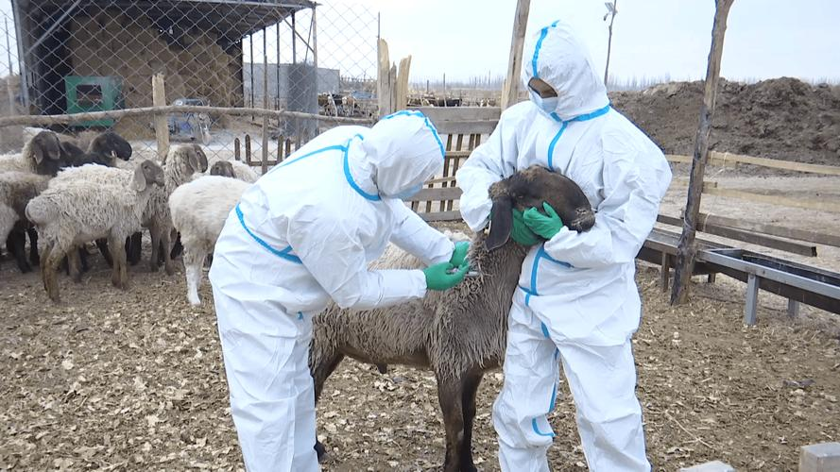
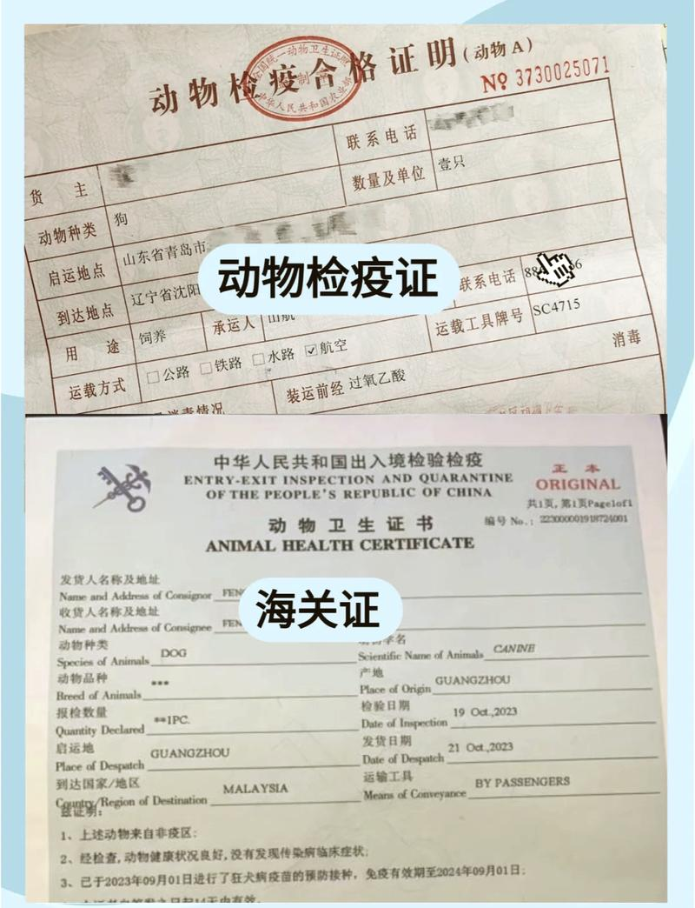
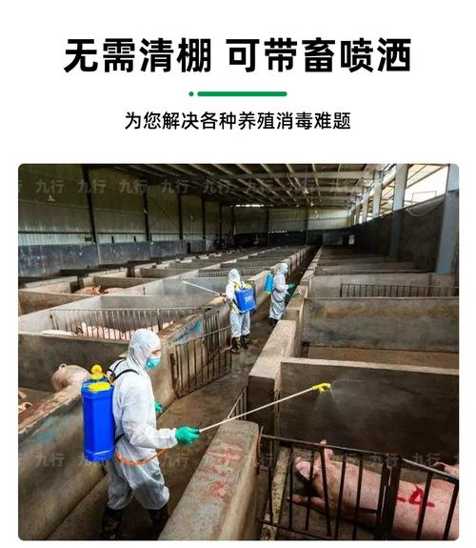
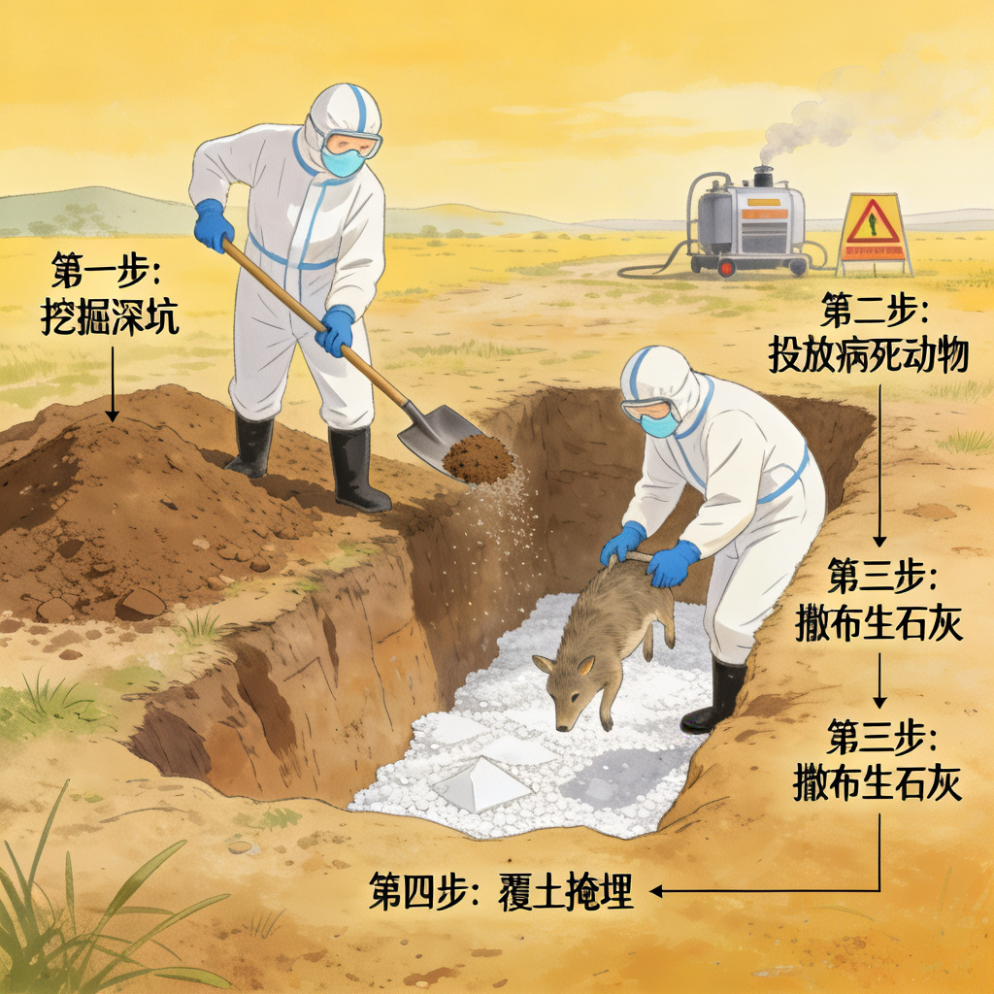
GLOBAL 'ONE HEALTH' HAINAN DEMONSTRATION PROJECT:
Investigation on Current Status and Training of Seed Talents in the Health Sector
全球“全健康”海南示范项目《基于全健康的卫生领域种子人才现况调研及培训》
源头防控：畜间管理
免疫接种
检疫监管
对健康家畜进行疫苗接种，建立免疫屏障，严格控制病畜流动，避免患病和未患病的牲畜混养。
严格执行产地检疫和调运检疫，防止病畜流动，切断传播途径。
消毒灭源
无害化处理
定期对养殖场、圈舍、运输工具进行全面消毒，杀灭环境病原体。
对病畜、病死畜及其流产物进行深埋或焚烧处理，杜绝二次污染。

Slide 18
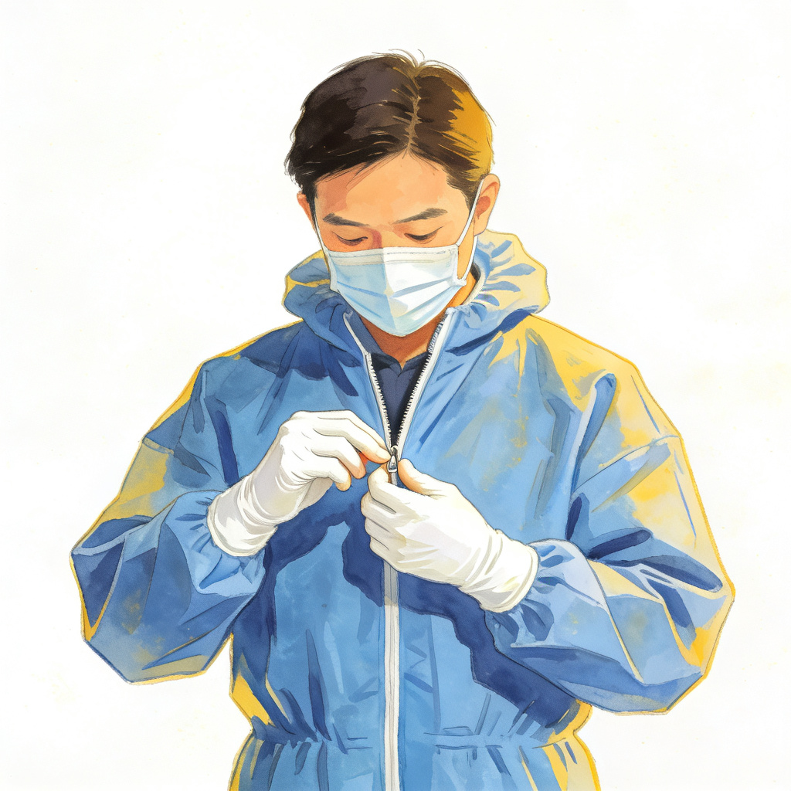



GLOBAL 'ONE HEALTH' HAINAN DEMONSTRATION PROJECT:
Investigation on Current Status and Training of Seed Talents in the Health Sector
全球“全健康”海南示范项目《基于全健康的卫生领域种子人才现况调研及培训》
个人防护：职业人群与普通公众
职业人群防护
普通公众防护
工作时穿戴防护服、手套、口罩、护目镜等防护用品。
工作后及时洗手、消毒，更换衣物，避免交叉污染。
定期进行健康体检和布病筛查，早发现早治疗。
饮食安全：不喝生奶，不吃未煮熟的牛羊肉，防止病从口入。
生熟分开：处理生肉的厨具要专用，并彻底清洗，避免交叉感染。
远离病畜：避免接触来源不明的家畜，减少感染风险。

Slide 19
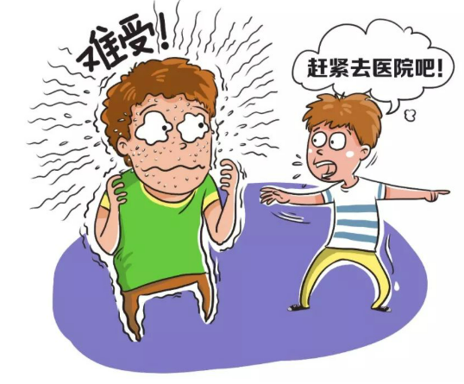



GLOBAL 'ONE HEALTH' HAINAN DEMONSTRATION PROJECT:
Investigation on Current Status and Training of Seed Talents in the Health Sector
全球“全健康”海南示范项目《基于全健康的卫生领域种子人才现况调研及培训》
早发现、早诊断、早治疗
及时就医
出现发热、多汗、关节痛等疑似症状，尤其是有接触史的人员，应立即就医，并主动告知医生接触史。
规范治疗
遵循“早期、联合、足量、足疗程”的治疗原则。
常用药物为多西环素联合利福平，疗程通常需6周以上。
切勿自行停药，以免转为慢性或复发。
紧急处理 · 消毒与检查
皮肤接触污染物后立即用碘伏消毒；出现可疑症状，应立即前往当地疾控中心或定点医院检查。

Slide 20
GLOBAL 'ONE HEALTH' HAINAN DEMONSTRATION PROJECT:
Investigation on Current Status and Training of Seed Talents in the Health Sector
全球“全健康”海南示范项目《基于全健康的卫生领域种子人才现况调研及培训》
总 结
管好牲畜
做好免疫、检疫、消毒，切断传播源头
做好防护
职业人群规范操作，公众注意饮食卫生
管住嘴巴
不喝生奶，不吃生肉，防止病从口入
早就医
出现症状及时就诊，接受规范治疗
阿叔阿婶记心间；
接触牛羊手套穿；
鲜奶要煮肉煮透；
发热关节疼快去医院！

Slide 21
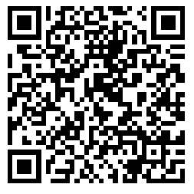
2026
GLOBAL 'ONE HEALTH' HAINAN DEMONSTRATION PROJECT:
Investigation on Current Status and Training of Seed Talents in the Health Sector
感谢倾听！祝大家身体健康！
海南省疾病预防控制局
2026年4月

